Slide 1










Study Group 연간 운영계획 (1조:Cloud/OpenSource를 활용한 Data Lake 효율적 관리 Research)
배경
Cloud기반으로 Data Lake 환경이 변화됨에 따라, Cloud 환경에서 요구되는 새로운 관점의 효율적 관리의 필요성 대두
실질적 Research와 구현으로 Cloud 기술, 솔루션에 대한 개인 역량 및 조직역량 확대 추구
목표
AsIs Oasis Cloud Platform 및 해당 Platform 운영관리를 위한 기술 이해도 증대 및 개발능력 확보
Oasis Cloud 운영관리 환경 구축 및 감시, 관리 사안들의 구현으로 Oasis에 대한 기본적인 운영관리 환경 구축 및 개발
주요 구현 주제: 사용자/업무/서비스등 구별된 Account별 Usage관리, 운영관리 특이점의 감시, 비용기반의 자원관리 및 직관적이고 효율적인 운영환경 확보
주요 기술 후보: Prometheus, Grafana, NodeExporter, InfluxDB, statsD, Telegraf 등 + AsIs Oasis Cloud 솔루션 및 서비스
Domain
Tech & Basic
toDo
Value
감시/분석 환경 구축/확보
관련 기술 역량(중고급)
플랫폼, 시스템, Workflow의 자원/서비스 구성 및 운영관리 현황/상태/수준 파악
감시, 관리 요소 도출, 구현
관련 기술 역량
Oasis 서비스 플랫폼의 감시, 관리환경구축 및 해당 기술력 확보
다양한 감시 대상과 감시 Metric의 기술적 연동 학습 및 구현 (Event, Alert, Status, Historic, FinOps)
Capacity Planning관점에서 Oasis서비스의 사용자/업무/서비스 등 그룹별 사용량 및 비용의 감시와 관리 체계화
Oasis 서비스, 시스템, Workflow에 대한 진행상황 감시 및 각종 수행 결과 관리
Oasis 서비스들의 비용 효율화 관점의 개선 활동
Cloud 환경의 운영,감시,관리 관련 기술력과 구축 경험 확보 및 지속적인 고도화 기반 마련
AsIs Cloud서비스별 구성현황 및 운영의 세부내역 연구 및 기술력 향상
Oasis서비스와 Oasis내 Workload의 운영 최적화 수준 검토 및 개선
서비스별 특성에 맞는 사용량, 비용에 대한 지속적인 관리와 효율화 작업 환경 마련
Oasis Ops 플랫폼

Slide 2
Study Group 연간 운영계획/중간실적 (1조:Cloud/OpenSource를 활용한 Data Lake 효율적 관리 Research)
Study 전체 진행 목표 및 개인별 목표
Oasis Ops 플랫폼: Group의 공통영역으로 연구 및 구축 진행. onPrem내 개별 환경 구축 및 운영관리 환경 개발, 구현
Oasis 서비스 플랫폼: 개인별로 단위 기술 서비스별 이해도를 높이고, 운영관리를 위한 주요 Metric에 대한 감시 및 운영환경 개발, 구현
Account개념이 포함된 서비스는 사용자별/업무별/구분자별 특성으로 관리 가능하도록 하여, 비용의 책임관리 환경 기반 마련
Domain
Subjects
Targets & Result
Oasis Ops PF 전체공통
Prometheus, Grafana기반으로 Cloud내에서 Oasis 서비스 플랫폼의 감시, 관리환경구축 및 해당 기술력 확보
감시 대상 시스템 및 서비스에 대한 감시 시스템 환경 및 체계 구축
주요 자원 및 서비스 (Aireflow, Portal, EMR/S3, Snowflake, Athena)에 대한 감시 체계 구현
Oasis Ops 플랫폼
7월 중간 성과
Airflow, Portal 김태엽, 김재홍
EMR, S3 정성준
Snowflake 이지호
Athena, S3 김지연
Oasis Portal, MSTR WebApp 시스템의 기본적인 운영상태 감시 구성
Airflow 시스템 운영상태 및 Batch Job 상태 감시 구성
Airflow Job 이력 추적을 위한 Oracle Fetch Agent개발
EMR 시스템 상태 감시 (핵심자원 상태), EMR Job 상태 감시 구성
EMR Primary Node의 Web Crawling Fetch Agent개발
Snowflake의 Query Workload 기반의 운영상태 감시 구성
Snowflake QueryHistory Fetch Agent 개발
Athena Query Workload, S3 상태 감시 구현
사용자별 상태 확인 구성
Oasis 서비스 플랫폼

Slide 3

Study Group 연간 운영계획/중간실적 (1조:Cloud/OpenSource를 활용한 Data Lake 효율적 관리 Research)
Study 운영계획
월 별 목표와 과제를 선정하여 진행하고, 매월 과제를 개별 마무리하여 Study 실행력을 높이는 방향으로 진행
월 별 진행 계획
월 별 진행 실적
4월: Ops환경 1차 – 공통 스터디 및 기본 형상 준비
기본적인 감시환경 (운영플랫폼) 구축, 관리대상 기본 Metric 구현 기술 학습
5월: Ops환경 2차 – 공통 스터디 및 기본 환경 구축
감시환경 확장 구축, 관리대상 Metric 확장 기술 학습, 모니터 환경 구축
6월: Ops환경 3차 – 기본 감시 구현
개인별 관리 대상의 실질적인 감시, Alert 기초 구현
7월: 1차 스터디 및 구현 마무리, 중간보고
8,9월 : Ops 환경 고도화
Custom Exporter 제작, Custom Metric 구현 및 적용
개인별 관리 내역의 확장 Metric 연구 및 기본 감시 확대
10월: 프로젝트 정리
Study 프로젝트 산출물 정리, 미완 과제 정비
11월: 최종 보고
4월,5월: 공통 스터디 및 기본 형상 준비
Promethus/Grafana 도서 Study, Oasis Cloud 감시대상의 형상 구명
6월: Ops환경 및 분양별 기본 감시 구현
Oasis감시 환경 구축, 영역별 감시대상별 감시 형상 구현
필요 데이터 수집 및 처리 기능을 위한 Agent 자체 개발
7월: 1차 스터디 및 구현 마무리, 중간보고
감시 대상별 기본 감시 형상 구현 (시연참고)
8,9월 : Ops 환경 고도화
감시 대상별 감시 요소 및 수준 강화, 관련 데이터 수집/처리 기능 추가 개발
10월: 프로젝트 정리
Study 프로젝트 산출물 정리, 미완 과제 정비
11월: 최종 보고
https://confluence.skbroadband.com/x/pqekF
운영 방식
월 단위 목표 기준, 주 단위 모임 진행
개인 역할 및 과제는 지속 진행하고, 주 단위 공유, 협업, 확인 모임 진행
월 초에 월단위의 목표 설정, 월 말에 목표대비 정비

Slide 4







Study Group 중간실적 – 종합 (1조:Cloud/OpenSource를 활용한 Data Lake 효율적 관리 Research)
(중간보고 기준) Oasis Ops 플랫폼 구축 및 감시 대상별 개인별 구현 진행
(공통) Oasis Ops 플랫폼: onPrem환경에 Promethues, Grafana, RDB Replay환경 구축 및 자체 개발 Relay Agent의 구동/연동 환경 구축
(개인) Oasis Ops 서비스: Oasis 서비스 단위별 기초 핵심 요소에 대한, 감시 정보 수집/처리 기능 Agent 자체 개발 및 Prometheus 구성, Granfa구현
Study ValueUp
(거시적) Ops관련 솔루션, Cloud서비스 세부 이해/지식습득 및 상세 기술경험 + (미시적) Agent의 실제 구축,개발,Coding으로 개인의 현장 역량 upgrade
(하반기 주제 방향) (1) 감시 대상 확대/상세화, (2) 데이터 수집/처리 Agent들의 고도화, (3) 사용자별/업무별 비용 감시 기반 마련
Athena / CloudWatch-Exporter
김지연
Oasis Ops Platform 구축
공통
Oasis 모니터 환경 구성
General User
& Monitor
At Office
EMR Meta/ Crawler Agent
정성준
Oasis Portal
Portal, MSTR / Web-Exporter
김재홍
DevOps
Airflow
Airflow / API Relay Agent
김태엽
Agent
Snowflake
SF MetaDB / DB Relay Agent
이지호
Agent
Plam-Ops(da1r2)/12.4.140.63
Plam-Dev(da1r3)/12.4.140.64

Slide 5
Study Group 중간실적 – 개인:이지호 > Oasis Snowflake
Snowflake 내부 핵심요소 이해(Query History), 핵심 감시 대상 Relay Agent 개발 및 감시 환경 구축을 통한 역량 강화
Snowflake MetaDB내 Query History 정보를 감시정보로 변환/저장하도록 개발 > Java Application
Query History정보 기반, 입체적 감시 환경 구성 > Query의 Warehouse별 분단위 처리량, 처리시간, 처리 Weight 감시
(하반기) Account개념이 포함된 사용자별/업무별 특성으로 관리 가능하도록 하여, 비용의 책임관리 환경 기반 마련
(하반기) Snowflake 자체 Study로 Snowflake 내부 Meta정보의 추가 발굴 및 감시 Factor고도화
Snowflake Query처리상태 감시 Pannel 구현
- Warehouse의 Cluster사용 현황
- 분단위 쿼리 처리량 (WH별)
- 분단위 쿼리의 처리시간 (WH별)
- 분단위 쿼리의 Cost Weight (WH별)
Monitor
At Office
Snowflake MetaDB Study 및 주요 감시 Factor 발굴
- Snowflake 심층이해
- Snowflake Meta 정보들 연구
- Snowflake 접속/연동환경 구성
Snowflake MetaDB Relay개발
- Java Application 구현
- Snowflake, MariaDB 연동처리
- 선택적 Data Fetch기능
DevOps
Snowflake
SF Fetcher
Snowflake Meta정보의 RDB구성
- MariaDB 10.11.3, JDK11
- 수집정보>시계열 감시정보 체계화
Plam-Ops(da1r2)/12.4.140.63
Plam-Dev(da1r3)/12.4.140.64

Slide 6
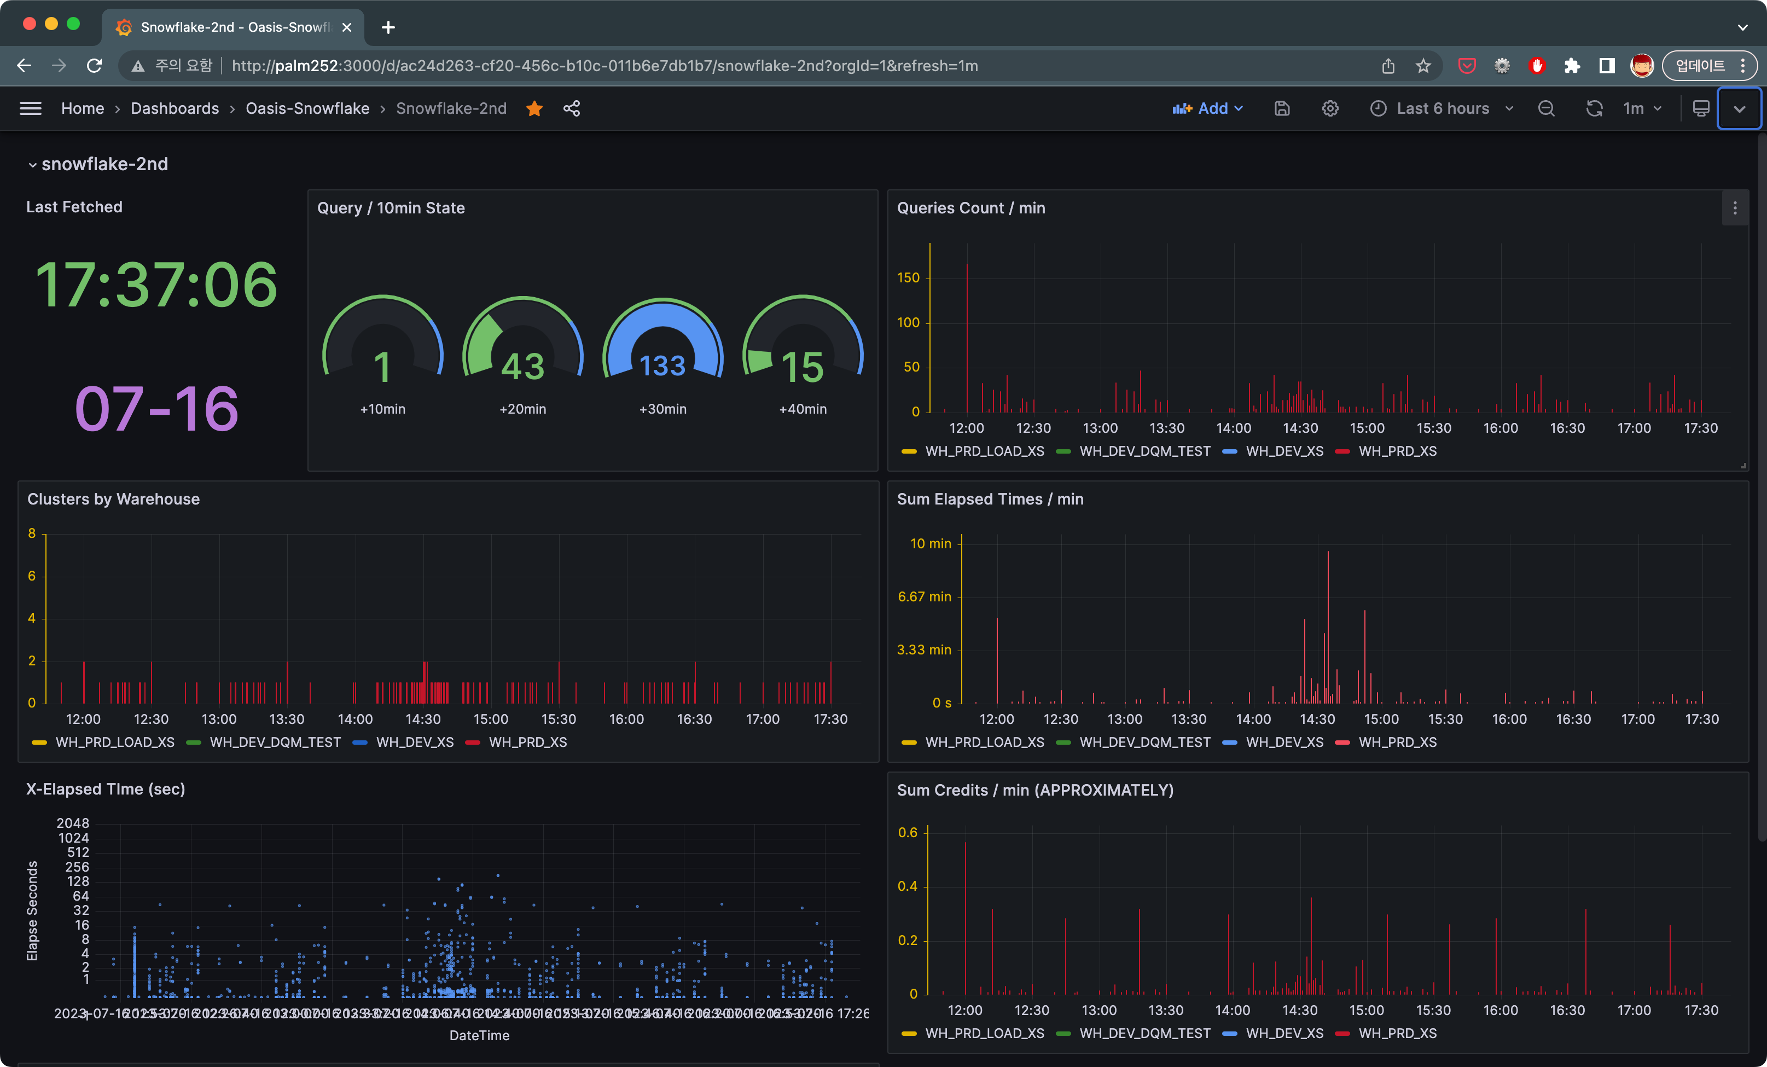
Study Group 중간실적 – 개인:이지호 > Oasis Snowflake
Snowflake 주요 Warehouse인 WH_PRD_XS의 Overbbooking
매일 오전 08:00~0830에 WH Cluster Max 사용 및 Request Waiting 다량 발생 사유는?
Snowflake 주요 상태의 실시간 정보 획득 필요
Snowflake와 별도 방안 연구 및 비과금 방안 고려
Snowflake Query단위의 Credit Logging정보 부재
Snowflake와 대체가능 Meta정보 연구/요구 필요

Slide 7
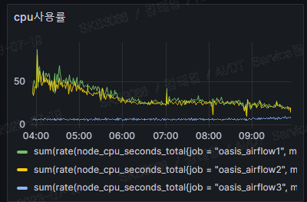
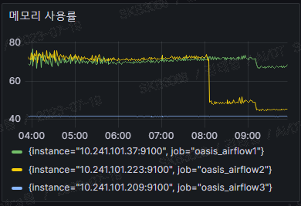
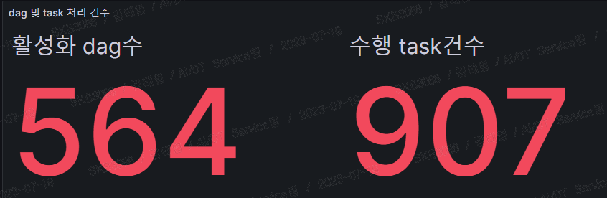
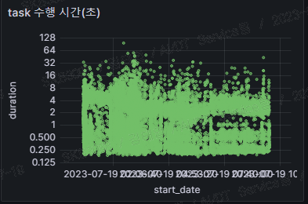

Study Group 중간실적 – 개인:김태엽 > Oasis Airflow
Oasis Airflow 서버의 Host 자원(CPU, 메모리, 디스크) 및 클러스터내 서버별 JOB 분배, 수행 결과, 수행 시간 모니터링
Node Exporter를 이용하여 Airflow 서버(3기)의 CPU 이용률, 메모리 할당율, 로그 적재 공간의 디스크 이용률 점검
Airflow Job 수행 이력 저장된 meta db 연동을 통해 job 수행 정보 및 job 수행 결과, 수행 시간 모니터링
task 실패 건수 및 시간의 지속적 모니터링
(하반기) cloudwatch exporter를 이용, 앱 실행이력용 RDS의 자원 사용률(CPU 이용률, DB connection수, 스토리지 이용량, 메모리 이용량) 모니터링
(하반기) 실행 이력 로그 분석을 통해 EMRSTEPSensor 등 주요 오류가 발생하는 빈도 모니터링
Monitor
At Office
AirFlow NodeExporter사용
Airflow 자원 사용률 모니터링
Airflow & NodeExporter
DevOps
Cloudwatch를 통한
Airflow RDS 자원 모니터링
Airflow RDS
RDS Fetch
등록된 Airflow JOB들에 대한
Dag/Task 수행 현황 모니터링
Plam-Ops(da1r2)/12.4.140.63
Plam-Dev(da1r3)/12.4.140.64

Slide 8
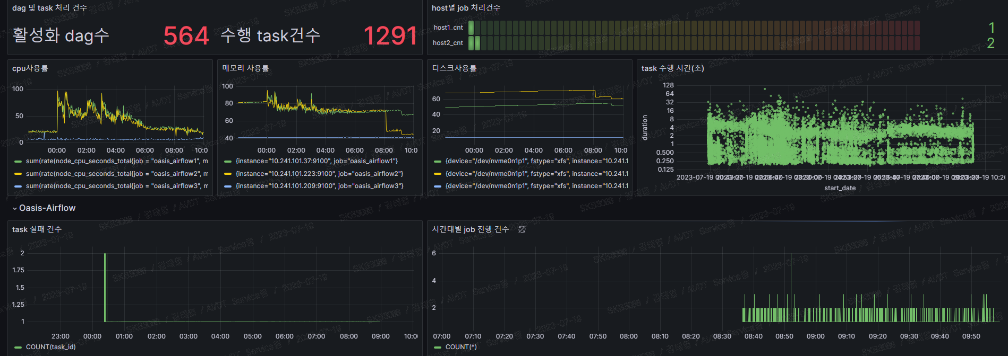
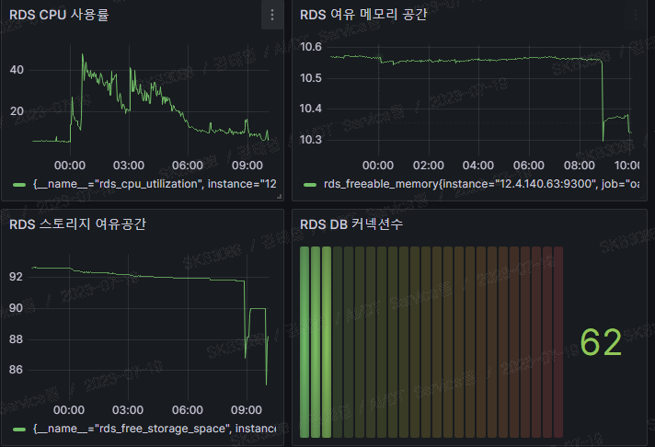
Study Group 중간실적 – 개인:김태엽 > Oasis Airflow
Oasis Airflow 서버의 Host 자원(CPU, 메모리, 디스크) 및 클러스터내 서버별 JOB 분배, 수행 결과, 수행 시간 모니터링
Airflow MetaDB(RDS)자원 사용 현황

Slide 9
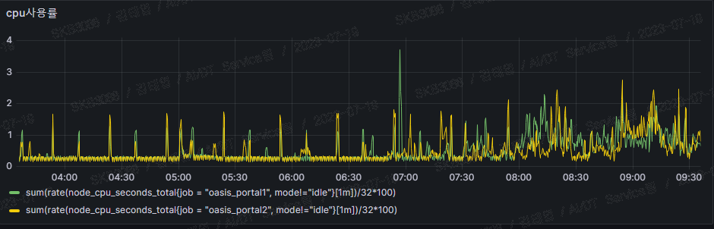

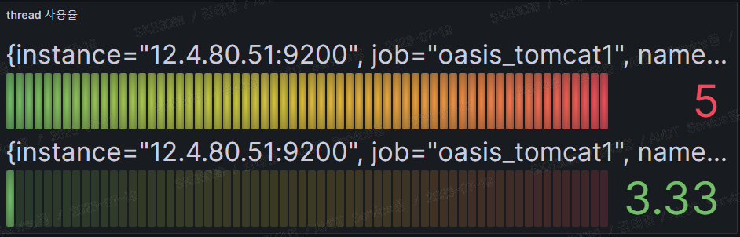

Study Group 중간실적 – 개인:김재홍 > Oasis Portal
Oasis 포털 및 MSTR 서버의 Host 자원(CPU, 메모리, 디스크) 및 WAS 사용률 모니터링
Node Exporter를 이용하여 Oasis 포털 서버(2기)의 CPU 전체 코어의 분당 사용률, 메모리 점유율, 어플리케이션 로그가 적재되는 디스크의 사용률 체크
Node Exporter를 이용하여 MSTR서버(2기)의 CPU 분당 사용률, 메모리 점유율, 캐시 영역으로 점유중인 NAS의 사용률 체크
포털 서버 어플리케이션 WAS(2기)의 힙 메모리 사용률, 유효 세션 수, 쓰레드풀 정보 등 실시간 어플리케이션 이용률 체크
(하반기) MSTR의 Meta DB를 이용하여 사용자별 리포트 이용률 및 수행 쿼리 실행 시간 등의 이력 정보 모니터링 -> 성능 최적화 검토
(하반기) MSTR 리포트별 이용건수 체크를 통해 일별 사용량이 많은 리포트 체크 -> 리포트 고도화 검토
Host 자원 모니터링
Monitor
At Office
Node Exporter를 통한 Host자원 모니터링
Tomcat & NodeExporter
JMXExporter
JMX Exporter를 통한 Java자원 모니터링
WAS 이용률 모니터링
DevOps
Microstrategy WebApp
Node Exporter를 통한 Host자원 모니터링
Microstrategy Oracle Meta
Oracle MetaDB의 MSTR Report수행이력
Oracle Fetch
Plam-Ops(da1r2)/12.4.140.63
Plam-Dev(da1r3)/12.4.140.64

Slide 10
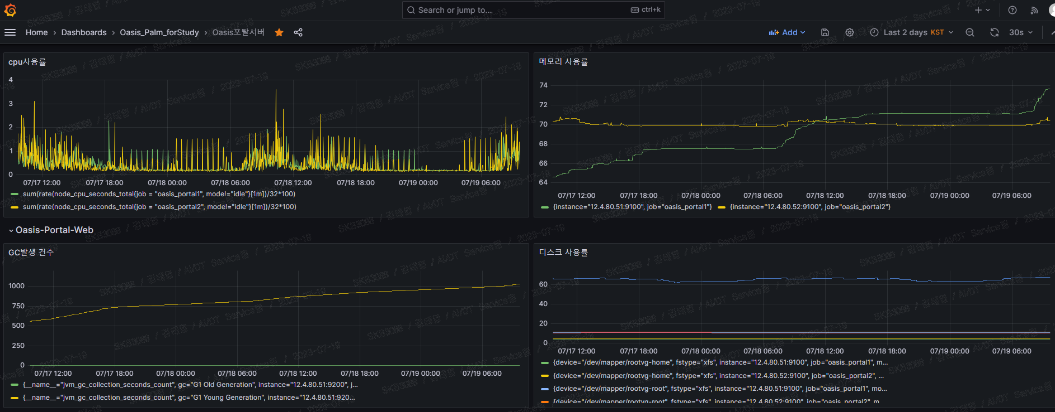
Study Group 중간실적 – 개인:김재홍 > Oasis Portal
Oasis Portal 서버의 Host 자원(CPU, 메모리, 디스크) 모니터링

Slide 11
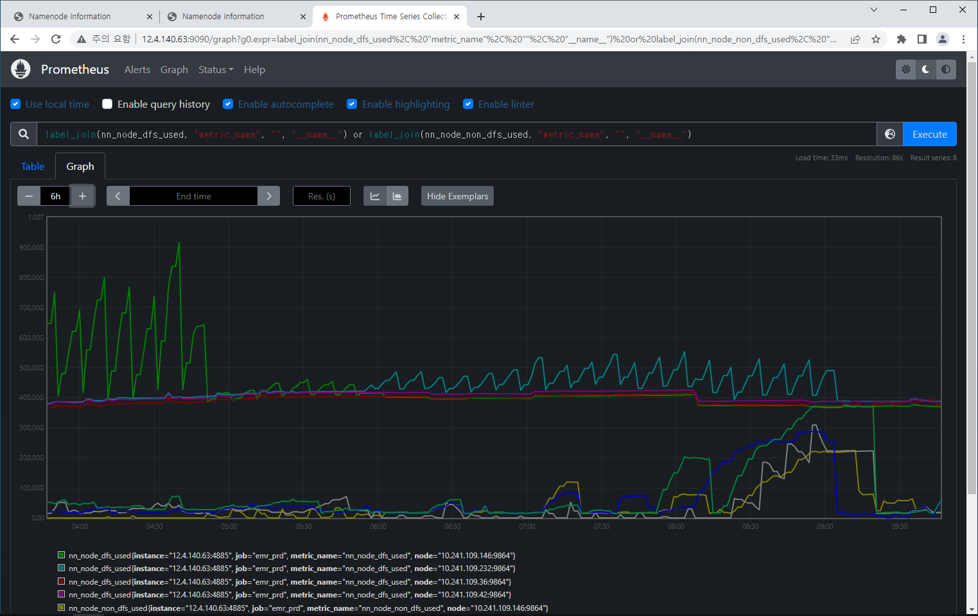
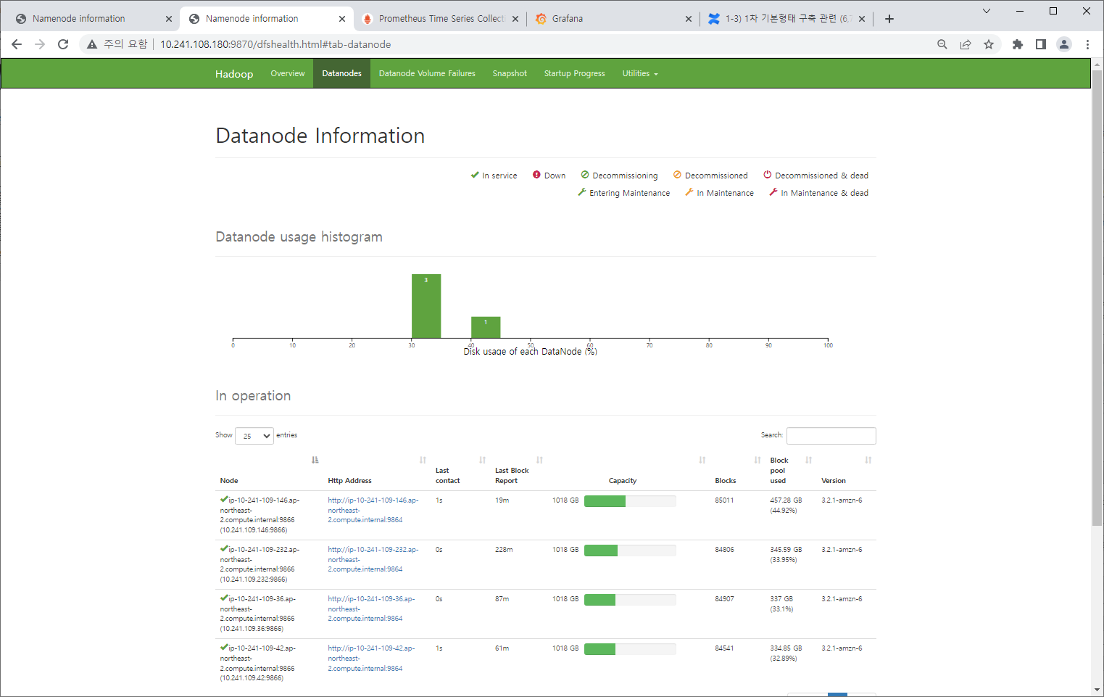
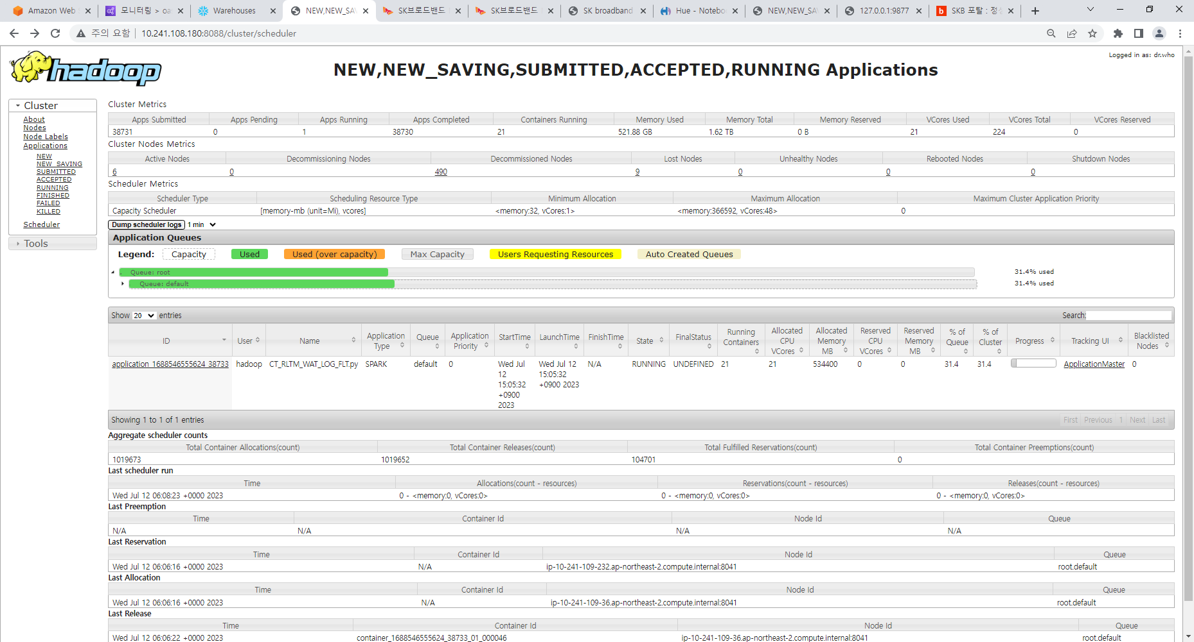
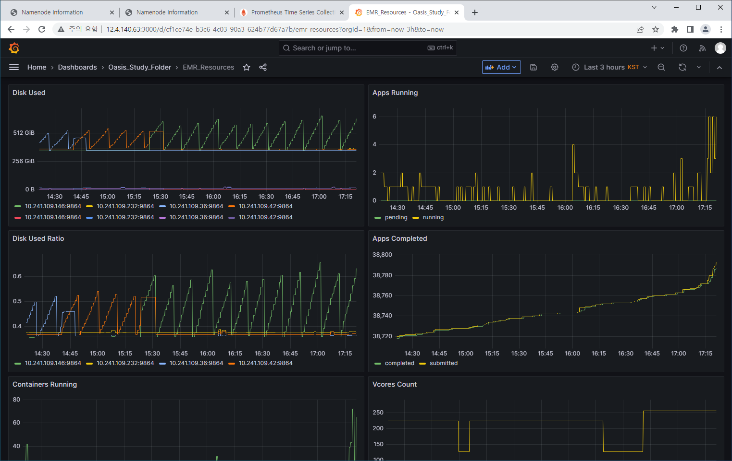

Study Group 중간실적 – 개인:정성준 > Oasis EMR
EMR 의 Primary Node 에서 실행되는 NameNode, ResourceManager WebUI 에 접속, parsing 하여 모니터링
한 일 : EMR을 위한 Prometheus Metrics 설계, EMR Exporter 개발(Custom Web Crawling), 대시보드 만들기
NameNode : Core Node별 disk 사용량, HDFS 전체 사용량
ResourceManager : Active Node, Apps running, Containers running, Vcore used, …
(하반기) 추가 모니터링 개발: Node별 리소스 사용율, App 별 진행 상황/수행시간 상세
EMR Promethues 모니터링
EMR Primary Node
Monitor
At Office
DevOps
EMR Grafana 모니터링
Web Crawling Fetch
Plam-Ops(da1r2)/12.4.140.63
Plam-Dev(da1r3)/12.4.140.64

Slide 12
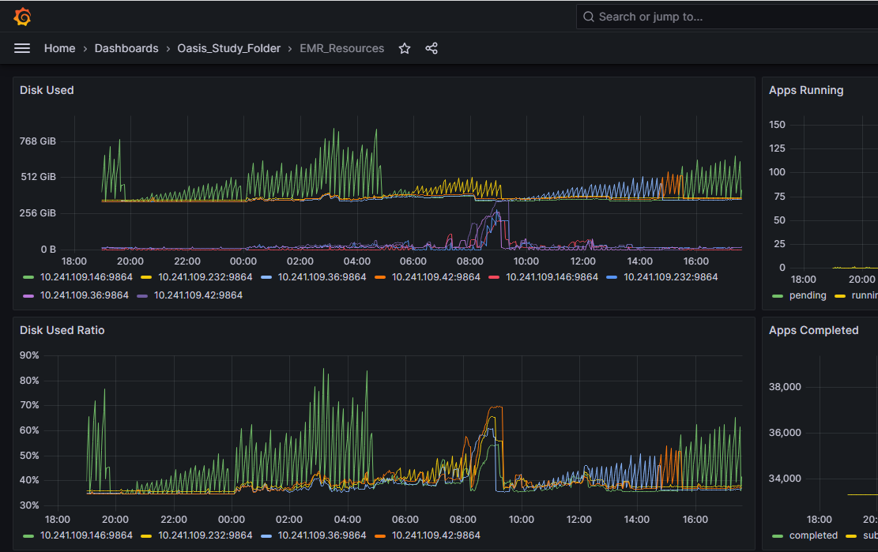
Study Group 중간실적 – 개인:정성준 > Oasis EMR
(더 알게 된 점) EMR Node별 Disk 사용량을 세분화해서 보니 특이한 패턴이 보인다 → 더 파보자.
Disk 사용량을 Node별, <DFS/ NonDFS> 등 세분화 하여 패턴 모니터링
Disk 사용량 90% 이상 지속되면 Node 를 kill 시킴. 오전 7:30~9:30 에 NonDFS 사용량이 올라가는 이유는?
Disk 사용률 90% → 증설 필요
그런데 1개 노드만 사용률이 증가한다?

Slide 13
Study Group 중간실적 – 개인:김지연 > Oasis Athena
AWS CloudWatch 내 Athena, S3 주요 Metric을 표준화된 Prometheus Exporter를 통해 수집 및 모니터링 구성
Athena: 사용자별 쿼리 사용량, Pending된 쿼리 상태 등 수집, 감시
S3: 버킷 내 Object 수, 전체 용량 등 수집, 감시
(하반기) Prometheus를 통해 수집한 Metric를 통해 Grafana에서 Athena 사용자별 쿼리 이용률, 과금 및 S3 용량 및 요금 추이 등 시각화
Monitor
At Office
Athena, S3 @CloudWatch
표준화 Exporter연동
DevOps
Plam-Ops(da1r2)/12.4.140.63
Plam-Dev(da1r3)/12.4.140.64

Slide 14
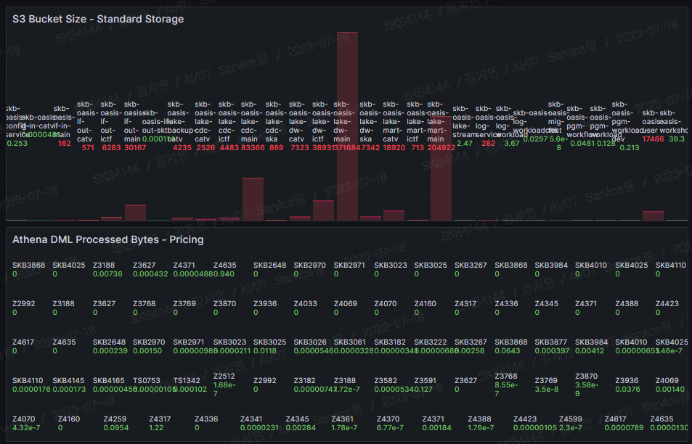
Study Group 중간실적 – 개인:김지연 > Oasis Athena
Oasis Athena의 사용자별 Athena 사용 비용, S3 용량 현황

Slide 15
Take it easy!

